Slide 1
A hardware fejlesztő KKV-k valósága Magyarországon
Cégbemutató, értékesítési anyag, projekt ajánlati anyag

Slide 2
Pearwilliams
Otthonosan mozgunk a különböző fejlesztési módszertanokban, hogy minden problémát hatékonyan és gazdaságosan tudjunk megoldani. Szívesen dolgozunk hardveres projekteken. Projektjeink nagy része az egészségügy, térinformatika, kül- és beltéri nyomkövetés, légi ipar, digitális kép és hangátvitel, IPTV területekre orientálódnak.

Slide 3
Projektek - Nextcam

Slide 4
Projektek - Velotrack

Slide 5
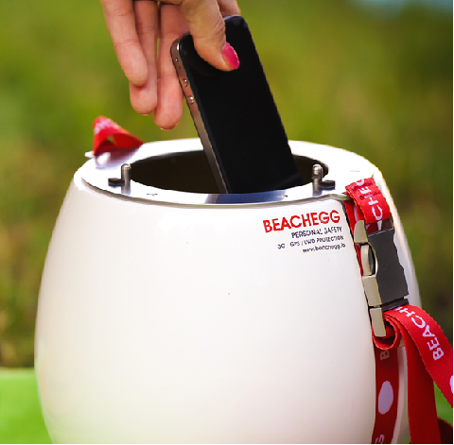
Projektek - BeachEgg

Slide 6
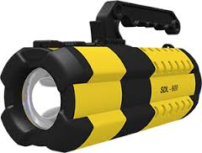
Projektek - SWES

Slide 7
Mik a közös pontok?
Elérhető technológiák
Tervezés – fejlesztési, üzleti
Fejlesztési menetrend
Idő és költségtervezés
Prototípus, tesztszéria
A projekt résztvevőinek eltérő szemlélete.

Slide 8
A digitális társadalom tagjai

Slide 9
Digitális nomádok és turisták

Slide 10
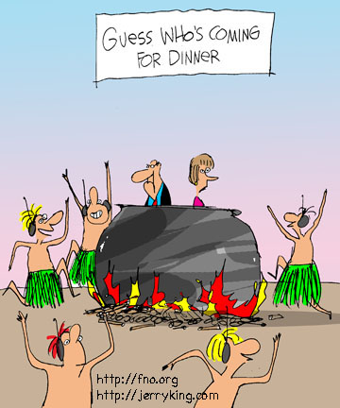
Digitális kannibálok

Slide 11
Értékalapú kereskedelem?

Slide 12
Mindennapi problémák
Koncepció alkotás hiánya
Erőforrás tervezés hiánya (nem fejlesztési)
Költségtervezés pontatlansága
Üzleti kalkuláció hiánya
Elérhető HW technológiák adta lehetőségek
Méretbeli (gyártási) problémák

Slide 13
A digitális idegenvezető

Slide 14
Köszönöm.
Boromisza Gergely
g.boromisza@pearwilliams.com

